Slide 1

ANALÝZA KANBANU
V KONKRÉTNÍM VÝROBNÍM PROCESU
VYSOKÁ ŠKOLA TECHNICKÁ A EKONOMICKÁ V ČESKÝCH BUDĚJOVICÍCH
ÚSTAV TECHNICKO-TECHNOLOGICKÝ
Autor bakalářské práce: Kateřina Kurzová
Vedoucí bakalářské práce: Ing. Martina Hlatká
Oponent bakalářské práce: Ing. Pavla lejsková, ph. D.

Slide 2
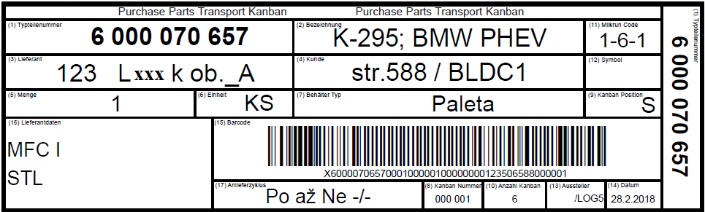
Cíl práce
Výzkumná otázka
Cílem bakalářské práce je analyzovat vliv kanbanových karet ve vybraném podniku na správné fungování celého procesu. Na základě analýzy definovat nejčastější chyby kanbanových karet
s dopadem na celkový proces v podniku
a navrhnout případná opatření na minimalizaci chyb v kanbanových kartách.
Mají údaje uvedené na kanbanové kartě vliv na fungování Kanbanu ve vybrané společnosti?

Slide 3
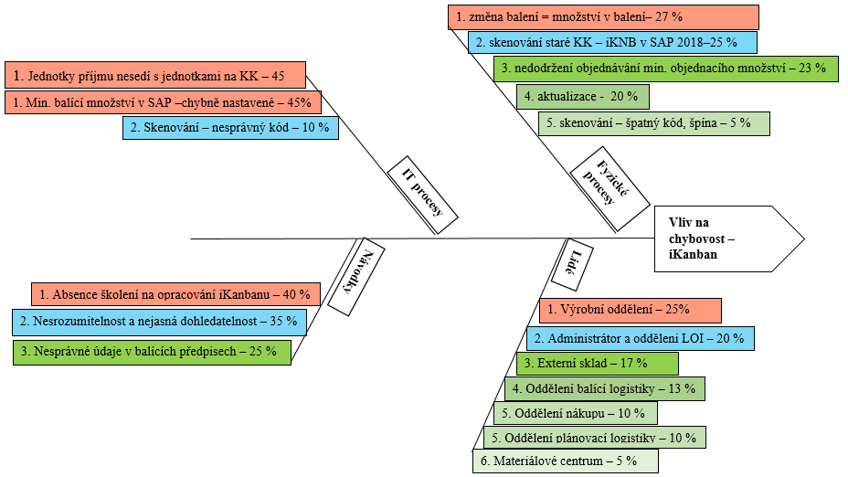
POUŽITÉ METODY
Metody sběru dat – pozorování; analýza dokumentů; rozhovor.
Metody vyhodnocení dat – metoda komparace; metoda abstrakce; modelování; analýza klasifikační, vztahová a systémová; brainstroming, Ishikawův diagram.

Slide 4
DOSAŽENÉ VÝSLEDKY A PŘÍNOS PRÁCE
Údaje na kanbanových kartách mají vliv na fungování systému.
Původ chyb je v nesprávně opracované aktualizaci.
Celkový počet materiálů vedených v interním kanbanu je 5402.
 | Počet chybných údajů | Procentuální vyjádření chybovosti
Množství na iKK vs. Rounding Value | 300 | 5,95 %
Množství na iKK vs. nejmenší balící jednotka | 300 | 5,95 %
Chyby v obou případech | 135 | 2,67 %
Celková chybovost | 600 | 11,9 %

Slide 5
NÁVRHY OPATŘENÍ A ZÁVĚR
Péče o systém
    Pročištění systému;
    Oživení aplikací;
    Výsledkem budou aktuální a pravdivá data.
Aktualizace stávajících návodek a standardů a jejich zveřejnění
Školení zaměstnanců
    Výrobní koordinátoři, pláneři, zástupci materiálového centra;
    Externí sklad pouze doporučení;
    Administrátoři též rozšiřovat své know-how.

Slide 6
DĚKUJI ZA POZORNOST

Slide 7

ODPOVĚDI NA OTÁZKY VEDOUCÍHO, OPONENTA A KOMISE
Otázka vedoucí práce:
Myslíte, že budou Vámi navržená opatření dostačující? Jakým způsobem dojde ke snížení chybovosti na kartách?
Otázka oponenta:
Seznámil se podnik s Vašimi návrhy? Využije některé Vaše návrhy v praxi?

